Slide 1


WeeklyETFFundFlowsUpdates
内地主动ETF
8/8/2022–8/12/2022
June 2026

Slide 2
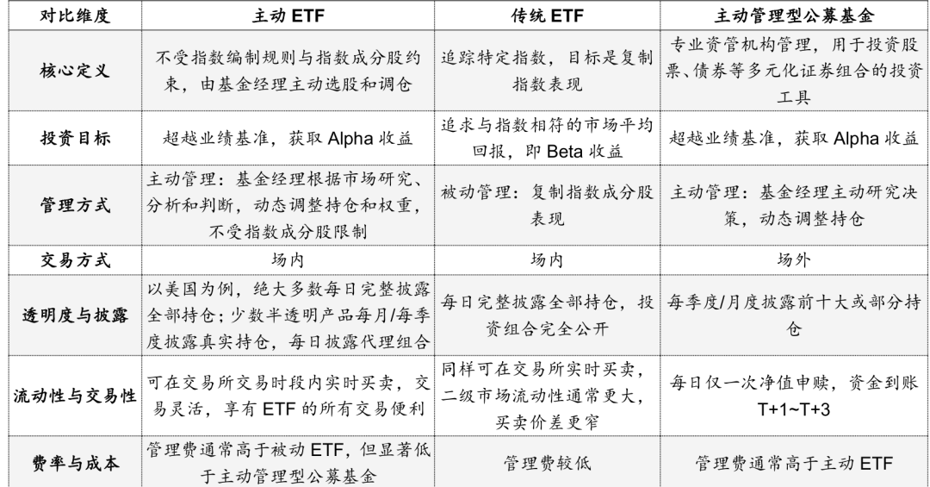
主动ETF：被动ETF与主动管理基金的优势结合
主动ETF vs 被动指数、指数增强产品：主动ETF优势为完全主动，自由度更高。
主动ETF vs 场外主动权益基金：主动ETF优势为持仓透明，交易便捷，资金利用率更高，且ETF结构费率更低。

Slide 3
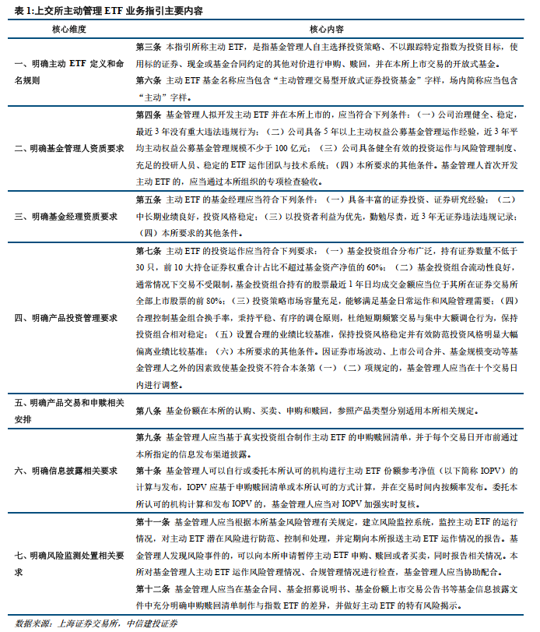
上交所主动管理ETF业务指引主要内容
命名规则：命名必须带有“主动”字样。
Notes:
上海
华夏
易方达
摩根
华泰柏瑞
深圳
南方
富国
景顺
国泰
嘉实
汇添富

Slide 4
上交所主动管理ETF业务指引主要内容
管理人资质及基金经理要求：设定较高准入门槛。
Notes:
上海
华夏
易方达
摩根
华泰柏瑞
深圳
南方
富国
景顺
国泰
嘉实
汇添富

Slide 5
上交所主动管理ETF业务指引主要内容
投资运作方面：限制产品持仓，对持仓数量，占比，和流动性做出限制。

Slide 6
上交所主动管理ETF业务指引主要内容
信息披露方面：全透明结构，每日PCF披露。

Slide 7
主动ETF与指增ETF的区别
比较维度 | 指数增强策略ETF | 主动ETF
投资目标 | 以跟踪某一指数为基础，在控制跟踪误差前提下争取相对指数的增强收益。 | 不以跟踪特定指数为投资目标，由基金经理自主选择投资策略和组合，追求绝对或相对收益目标。
组合约束 | 通常围绕标的指数成分股或指数风险暴露构建，行业、市值、风格暴露一般需接近基准。 | 组合构建空间更大，但需满足上交所指引中的分散度、流动性、容量、换手率和风格稳定要求。
超额来源 | 主要来自量化模型、选股打分、权重优化、打新/现金管理等相对指数的小幅偏离。 | 来自主动选股、行业配置、风格判断等更完整的主动管理能力。
业绩评价 | 核心看相对标的指数的超额收益、信息比率、跟踪误差和增强稳定性。 | 除相对业绩基准表现外，更关注基金经理风格稳定、回撤控制、换手率、容量和长期业绩持续性。
投资者认知 | 更接近“指数ETF的增强版”，投资者通常以指数Beta为基础配置。 | 更接近“主动基金的ETF份额/ETF化载体”，投资者购买的是基金经理或策略团队的主动管理能力。

Slide 8
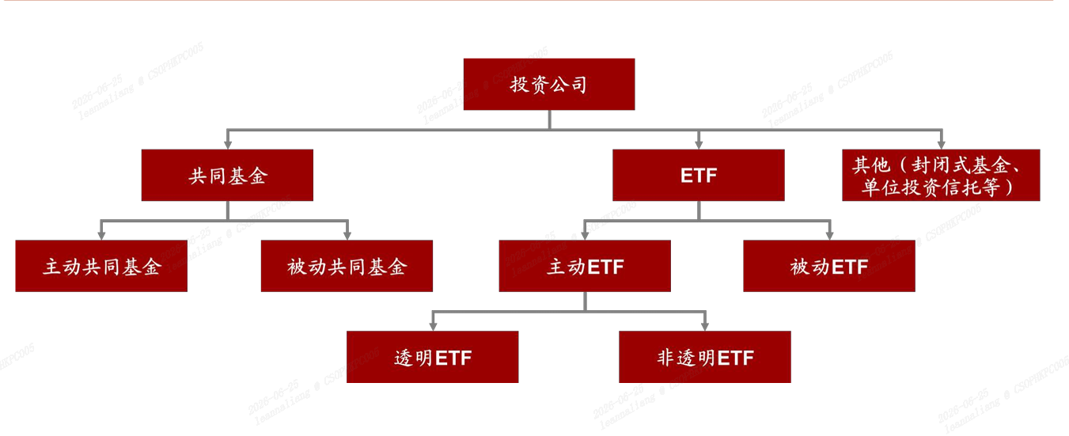
美国投资公司体系

Slide 9
美国主动ETF进程：透明主动->半透明主动->公募转型ETF
个案豁免验证-传统资管机构进入-通用规则建立-产品供给爆发-主流化竞争。
阶段 | 市场阶段 | 政策/制度变化 | 市场影响
2008-2012 | 起步期：固收和现金管理先行 | SEC批准首只主动ETF Bear Stearns Current Yield Fund（YYY）于2008-03-25交易；ETF仍主要依赖逐只豁免。 | 主动ETF作为独立品类出现，但规模有限；短久期债券、现金管理等透明度和流动性更友好的策略更容易落地。
2013-2016 | 传统管理人进入与上市标准完善 | T. Rowe Price、Fidelity等传统资管机构获得主动ETF豁免；2016年BATS、NYSE Arca、Nasdaq主动管理ETF通用上市标准获批。 | 交易所无需就符合通用标准的主动ETF逐只申请上市批准，产品发行和上市效率提高。
2019 | ETF Rule制度化 | SEC采纳Rule 6c-11，允许满足条件的ETF在无单独豁免令情况下运营；同年半透明主动ETF结构陆续获批。 | 提供每日组合透明度的主动ETF进入更标准化的发行框架；希望保护策略的半透明/非透明主动ETF仍需单独豁免。
2020-2024 | 快速扩张期 | Rule6c-11红利释放，主动ETF发行效率提升；市场同时出现共同基金转型ETF和更丰富的期权收益、CLO、核心权益策略。 | SECDERA白皮书数据显示，主动ETF数量从412只增至1531只，资产从1220亿美元增至7680亿美元；权益资产占比从36.9%升至61.9%。
2025以后 | 主流化阶段 | 行业数据显示主动ETF数量已接近或超过被动ETF数量，透明主动、半透明主动和转型ETF共同发展。 | 主动ETF从创新品类转向资管机构核心产品货架，竞争焦点从“有没有ETF壳”转向策略容量、费率、分销和业绩持续性。

Slide 10
美国主动ETF产品类型
截至2025 年12月31日，美国主动ETF 市场以权益和固收两个大类为主导， 规模占比分别为63%和32%。
其中， 权益大类以美国权益为主， 规模达4,648.42亿美元，占全部主动ETF的31%；
固收大类以应税债为主， 规模达4289.17亿美元，占比29%。
美国主动ETF 产品类型分布（ 亿美元，截至2025/12/31）
部分分类说明： 非传统权益包含多空、确定收益、衍生品等； 应税债覆盖短中长政府债、公司债、全球债等； 市政债主要为美国或特定地区的免税市政债；
配置型涵盖不同风险等级的股债混合配置， 同时包含可转债和目标日期基金等产品； 另类包含宏观交易、事件驱动等投资策略

Slide 11
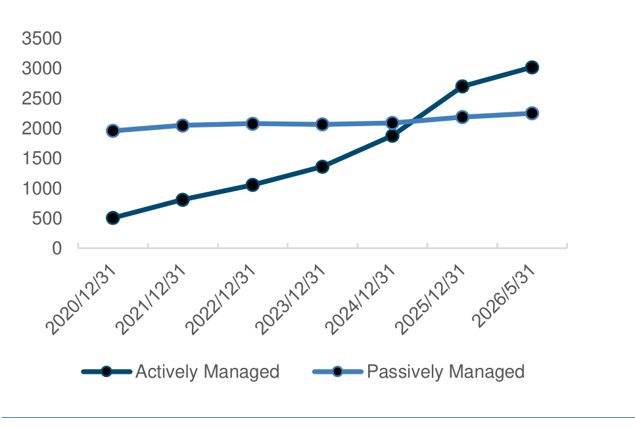
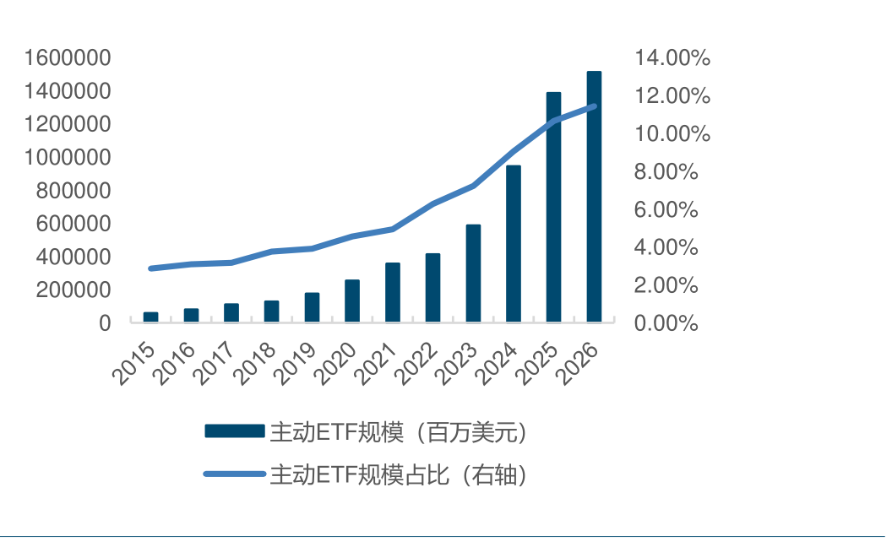
主动ETF vs 被动ETF：美国主动ETF数量已超过被动ETF
美国主动ETF规模从2015年的约603亿美元增长至2025年的约1.39万亿美元，2026年最新数据进一步升至约1.51万亿美元；
主动ETF规模占全部ETF规模的比例从2015年的约2.9%提升至2025年的约10.7%，2026年最新数据约11.4%。
Bloomberg数据显示，美国主动ETF数量从2019年末的约317只增至2025年末的2701只，并在2026年5月末进一步增至3019只，主动ETF数量已超过被动ETF。
美国主被动ETF数量变化（只）
美国主动ETF规模变化及规模占比走势
2026/5/31
2026/3/31

Slide 12
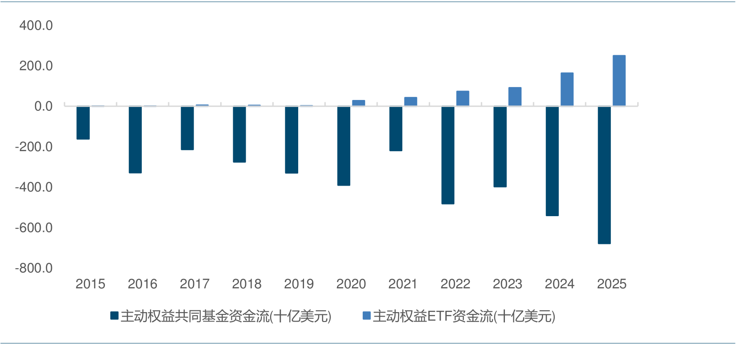
主动ETF vs 公募：美国主动ETF替代传统公募基金
美国主动权益共同基金资金流VS主动权益ETF资金流
2025/12/31
需求端资金流出。
投资者和渠道越来越偏好ETF架构：它具备日内交易、透明定价、组合配置便利、相对低费率，以及美国税制下ETF相较于共同基金的税收效率。
2025/12/31
共同基金转换为ETF 的趋势（ 亿美元， 只）
供给端监管提供支持：
监管提供了共同基金转换ETF 的方式；
此外， ETF 也可以作为共同基金的特殊份额而存在。

Slide 13
美国主动ETF规模前十五大产品
（截至2025/12/31）
代码 | 名称 | 产品类型 | 规模 （亿美元） | 成立日期 | 转型日期 | 管理人 | TER （%） | 持有标的数量 （只） | 可否量化 | 产品策略与风格标签
JEPI | JPMorgan Equity Premium Income ETF | 非传统权益 | 415.82 | 5/20/2020 | -- | JP Morgan | 0.35 | 124 | -- | 期权备兑；大盘均衡
DFAC | Dimensional US Core Equity 2 ETF | 美国权益 | 401.12 | 10/4/2007 | 6/11/2021 | Dimensional | 0.17 | 2558 | 是 | 类指数增强；大盘均衡
JPST | JPMorgan Ultra-Short Income ETF | 应税债 | 356.27 | 5/17/2017 | -- | JP Morgan | 0.18 | 826 | -- | 多券种混合；短久期中等信用
JEPQ | JPMorgan Nasdaq Equity Premium Income ETF | 非传统权益 | 326.16 | 5/3/2022 | -- | JP Morgan | 0.35 | 107 | -- | 期权备兑；大盘成长
DYNF | iShares U.S. Equity Factor Rotation Active ETF | 美国权益 | 310.42 | 3/19/2019 | -- | BlackRock | 0.26 | 127 | 是 | 因子轮动；大盘均衡
CGDV | Capital Group Dividend Value ETF | 美国权益 | 265.97 | 2/22/2022 | -- | Capital Group | 0.33 | 57 | -- | 红利；大盘均衡
JAAA | Janus Henderson AAA CLO ETF | 应税债 | 242.87 | 10/16/2020 | -- | Janus Henderson | 0.2 | 484 | -- | 资产支持证券（CLO）
FBND | Fidelity Total Bond ETF | 应税债 | 234.44 | 10/6/2014 | -- | Fidelity | 0.36 | 4455 | -- | 多券种混合；中期中等信用
AVUV | Avantis U.S. Small Cap Value ETF | 美国权益 | 200.28 | 9/24/2019 | -- | American Century | 0.25 | 777 | 是 | 类指数增强；小盘价值
CGGR | Capital Group Growth ETF | 美国权益 | 190.53 | 2/22/2022 | -- | Capital Group | 0.39 | 111 | -- | 大盘成长
DFUS | Dimensional US Equity Market ETF | 美国权益 | 181.56 | 9/25/2001 | 6/11/2021 | Dimensional | 0.09 | 2406 | 是 | 类指数增强；大盘均衡
AVEM | Avantis Emerging Markets Equity ETF | 国际权益 | 160.42 | 9/17/2019 | -- | American Century | 0.33 | 3928 | 是 | 新兴市场；大盘均衡
DFIV | Dimensional International Value ETF | 国际权益 | 158.04 | 4/16/1999 | 9/10/2021 | Dimensional | 0.27 | 541 | 是 | 发达市场；类指数增强；大盘价值
AVDV | Avantis International Small Cap Value ETF | 国际权益 | 152.15 | 9/24/2019 | -- | American Century | 0.36 | 1600 | 是 | 中盘价值
BINC | iShares Flexible Income Active ETF | 应税债 | 151.5 | 5/19/2023 | -- | BlackRock | 0.4 | 4875 | 是 | 多券种混合；短久期中等信用
Notes:
当前美国规模靠前的主动共同基金中， 传统大盘成长风格的权益基金和配置型基金占比较高， 主要依靠分析师主观选股。相对而言， 美国主动ETF 中规模较大的产品相对共同基金投资策略更加多元化， 量化和含衍生品的产品数量较多。由于国内衍生品市场仍在发展期， 目前发行以衍生品策略为主的主动ETF 的可能性不大。对比来看， 当前我国主动ETF 市场仅有指增产品， 且市场规模相对较小， 但管理指增ETF 为基金公司开发其他量化选股类ETF 积累了一定资源和经验

Slide 14
美国主动ETF规模前十五大产品持有人结构
从持有人结构的角度来看， 头部主动ETF 产品以投资顾问持有为主， 规模加权后占比高达74%。
（截至2025/12/31）
代码 | 名称 | 产品类型 | 个人占比 | 机构占比 | 机构 - 投资顾问占比 | 机构 - 非投资顾问占比 | 可否量化 | 产品策略与风格标签
JEPI | JPMorgan Equity Premium Income ETF | 非传统权益 | 55.90% | 44.10% | 30.98% | 13.12% | -- | 期权备兑；大盘均衡
DFAC | Dimensional US Core Equity 2 ETF | 美国权益 | 17.35% | 82.65% | 71.66% | 10.98% | 是 | 类指数增强；大盘均衡
JPST | JPMorgan Ultra-Short Income ETF | 应税债 | 29.50% | 70.50% | 42.94% | 27.56% | -- | 多券种混合；短久期中等信用
JEPQ | JPMorgan Nasdaq Equity Premium Income ETF | 非传统权益 | 68.46% | 31.54% | 18.69% | 12.85% | -- | 期权备兑；大盘成长
DYNF | iShares U.S. Equity Factor Rotation Active ETF | 美国权益 | -- | 102.86%* | 80.55% | 22.31% | 是 | 因子轮动；大盘均衡
CGDV | Capital Group Dividend Value ETF | 美国权益 | 25.18% | 74.82% | 54.40% | 20.42% | -- | 红利；大盘均衡
JAAA | Janus Henderson AAA CLO ETF | 应税债 | 23.04% | 76.96% | 46.11% | 30.85% | -- | 资产支持证券（CLO）
FBND | Fidelity Total Bond ETF | 应税债 | 15.66% | 84.34% | 72.47% | 11.87% | -- | 多券种混合；中期中等信用
AVUV | Avantis U.S. Small Cap Value ETF | 美国权益 | 27.28% | 72.72% | 58.88% | 13.85% | 是 | 类指数增强；小盘价值
CGGR | Capital Group Growth ETF | 美国权益 | 24.08% | 75.92% | 53.90% | 22.02% | -- | 大盘成长
DFUS | Dimensional US Equity Market ETF | 美国权益 | 16.76% | 83.24% | 72.30% | 10.95% | 是 | 类指数增强；大盘均衡
AVEM | Avantis Emerging Markets Equity ETF | 国际权益 | 5.61% | 94.39% | 69.17% | 25.22% | 是 | 新兴市场；大盘均衡
DFIV | Dimensional International Value ETF | 国际权益 | 16.47% | 83.53% | 67.57% | 15.96% | 是 | 发达市场；类指数增强；大盘价值
AVDV | Avantis International Small Cap Value ETF | 国际权益 | 17.50% | 82.50% | 73.93% | 8.57% | 是 | 中盘价值
BINC | iShares Flexible Income Active ETF | 应税债 | 17.61% | 82.39% | 61.03% | 21.35% | 是 | 多券种混合；短久期中等信用

Slide 15
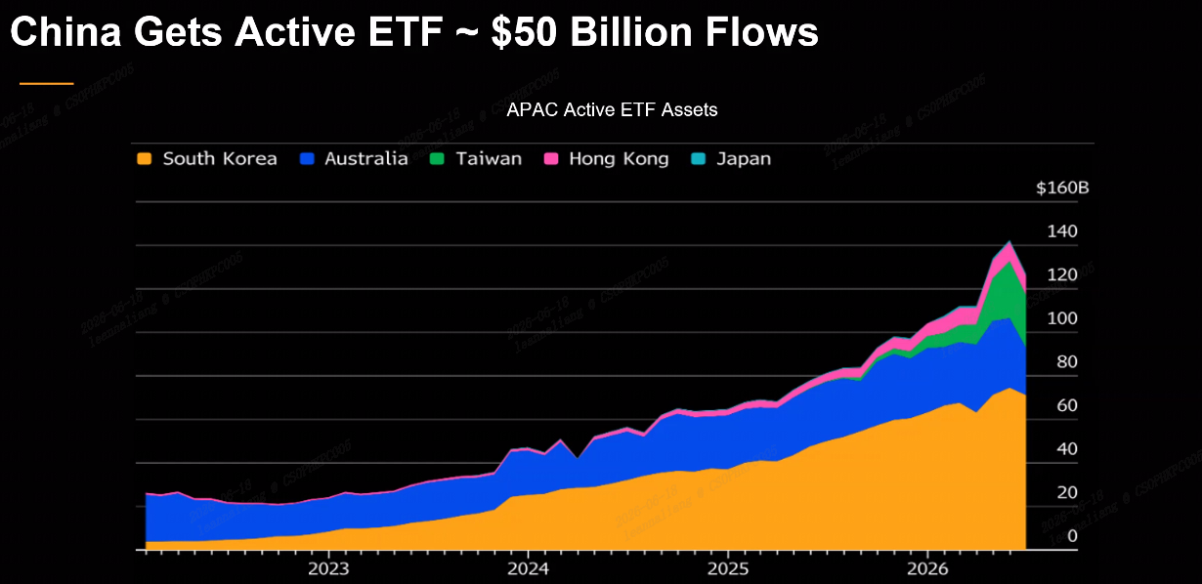
彭博估计中国主动ETF规模约为500亿美元

Slide 16



Thank you
CSOPAssetManagementLimited

